Slide 1
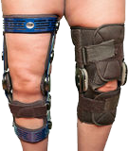

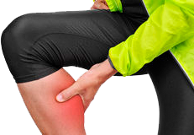


EL CONCEPTO DE – LESIONES DEPORTIVAS:
Conceptos Básicos y Tipos de Lesiones: Deportivas
Prof. Edgar Lopategui Corsino
M.A., Fisiología del Ejercicio
Web: http://www.saludmed.com/
E-Mail: elopategui@intermetro.edu
elopateg@gmail.com
Curso: http://www.saludmed.com/lesiondeportes/lesiondeportes.html

Slide 2
CONCEPTO DE: LESIÓN DEPORTIVA
* Complete las siguientes oraciones *
Lesiones catastróficas indirectas…
La contracción eccéntrica…
Las lesiones deportivas crónicas…
Los “sprains”…
La crepitación….
Las lesiones catastróficas…
Las fracturas de tipo “Salter-Harris” …
La fuerza crítica…
Notes:
2

Slide 3
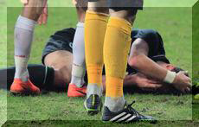
BOSQUEJO
Consideraciones generales
Definición de lesión deportiva
Clasificación de las lesiones
Reconocimiento de la lesión
Epidemiología de las lesiones deportivas
Extensión del problema de la lesión: Algunos ejemplos
Notes:
3

Slide 4

Notes:
4

Slide 5
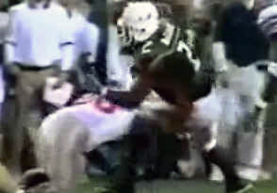
NOTA: Reproducido de:http://bit.ly/128Cjn9. Standard YouTube License(2013, 18 de abril). Top 10 Worst Injuries In Sports [Archivo de video]. Recuperado de https://www.youtube.com/watch?v=a1sJhdNP3_k
Notes:
5

Slide 6
CONCEPTO LESIÓN DEPORTIVA: AVALÚO
* Lista Focalizada*
Fundamentado en la presentación del video anterior, mencione tres términos, palabras o frases que puedan surgir de su pensamiento al ver tal película. Tienen 3 minutos para completar esta actividad:
1.
2.
3.
Notes:
6

Slide 7

Notes:
7

Slide 8

Notes:
8

Slide 9

2017
Prentice, W. E. (2017). Principles of Athletic Training: A Competency-Based Approach (16ma ed.). New York, NY: McGraw-Education. 987 pp.
Notes:
9

Slide 10

2015
Pfeiffer, R. P., Mangus, B. C., & Trowbridge, C. (2015). Concepts of Athletic Training, Seventh Edition (7ma. ed.). Burlington, MA: Jones & Bartlett Learning.
Notes:
10

Slide 11

Notes:
11

Slide 12

Brown, M. (2015). Sports Injury Prevention. Modern Athlete & Coach, 53(2), 41-43. Recuperado de la base de datos de EBSCOhost (SPORTDiscus with Full Text).
Notes:
12

Slide 13

Valovich McLeod, T. C., Houston, M. N., & Welch, C. E. (2015). A Pediatric Perspective on Sport-Related Concussion. Kinesiology Review, 4(2), 131-155. Recuperado de la base de datos de EBSCOhost (SPORTDiscus with Full Text).
Notes:
13

Slide 14

Cools, A. M., Johansson, F. R., Borms, D., & Maenhout, A. (2015). Prevention of shoulder injuries in overhead athletes: a science-based approach. Brazilian Journal of Physical Therapy / Revista Brasileira de Fisioterapia, 19(5), 331-339. Recuperado de la base de datos de EBSCOhost (SPORTDiscus with Full Text).
Notes:
14

Slide 15
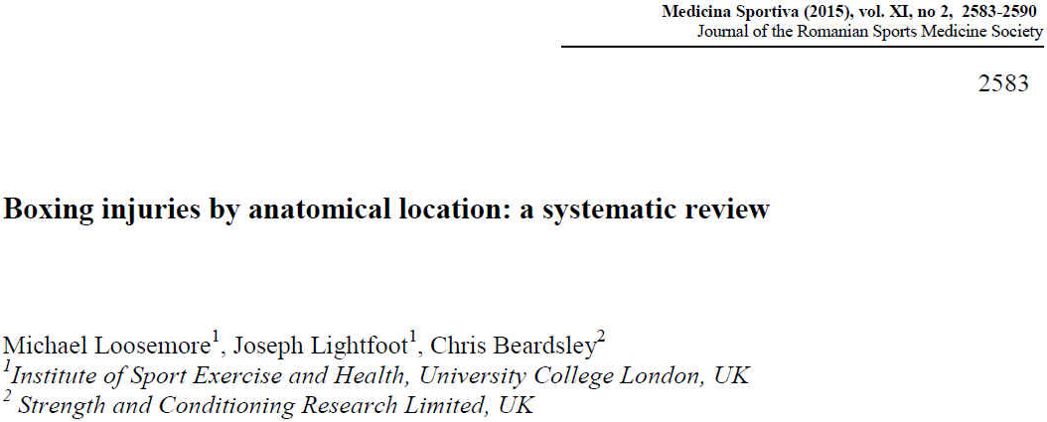
Loosemore, M., Lightfoot, J., & Beardsle, C. (2015). Boxing injuries by anatomical location: a systematic review. Sports Medicine Journal / Medicina Sportivâ, 11(3), 2583-2590. Recuperado de http://www.medicinasportiva.ro/SRoMS/RMS/43/boxing-injuries-anatomical-location-review.pdf
Notes:
15

Slide 16

Notes:
16

Slide 17

http://www.nata.org
Notes:
17

Slide 18

Notes:
18

Slide 19

Notes:
19

Slide 20
Dibuje sobre estos cuerpos celulares, que tú
piensas es el largo y cantidad de dendritas tú
posees ahora para los conceptos discutidos
hasta este tópico. ¿Porqué tú crees tu tienes
esta longitud y cantidad de dendritas.
Notes:
20

Slide 21
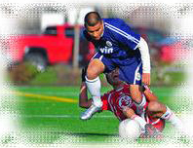
CONCEPTO DE
LESIÓN DEPORTIVA:
CONSIDERACIONES
Muchos deportes Muchas – Lesiones:
Registro de traumas:
Diversas actividades deportivas
Diversidad de – Género y Edades:
Para:
Deportes de conjunto e individuales
NOTA. Tomando de: Concepts of Athletic Training. 3ra. ed.; (pp.2-3), por R. P. Pfeiffer, & B. C. Mangus, 2015, Sudbury, MA: Jones and Bartlett Publishers, Inc.. Copyright 2015 por Jones and Bartlett Publishers, Inc.
Notes:
21

Slide 22

CLASIFICACIÓN GENERAL:
DE LAS LESIONES
Lesiones Agudas – Traumáticas:
Causas:
Macrotraumas (grandes fuerzas)
Lesiones Crónicas - Síndrome de Sobreuso:
Causas:
Microtraumas repetitivos
NOTA. Tomando de: Concepts of Athletic Training. 3ra. ed.; (pp.3-4), por R. P. Pfeiffer, & B. C. Mangus, 2015, Sudbury, MA: Jones and Bartlett Publishers, Inc.. Copyright 2015, 1998 por Jones and Bartlett Publishers, Inc.
Notes:
22

Slide 23

CONCEPTO DE
LESIÓN DEPORTIVA:
* LESIÓN *
Un acto que ocasiona daño o induce una molestia
NOTA. Tomando de: Concepts of Athletic Training. 3ra. ed.; (p.5), por R. P. Pfeiffer, & B. C. Mangus, 2015, Sudbury, MA: Jones and Bartlett Publishers, Inc.. Copyright 2015 por Jones and Bartlett Publishers, Inc.
Notes:
23

Slide 24

CLASIFICAIÓN MÉDICA DE LAS LESIONES:
LESIONES AGUDAS
De origén: Súbito o Inmediato
Resulta de un: Evento Traumático
Dolor, Inflamación, pérdida de función
Fuerza Crítica - Magnitud de una fuerza que:
Daña la Estructura Anatómica
NOTA. Adaptado de: Concepts of Athletic Training. 3ra. ed.; (pp. 4-5), por R. P. Pfeiffer, & B. C. Mangus, 2015, Sudbury, MA: Jones and Bartlett Pubblishers, Inc. Copyright 2015 por Jones and Bartlett Pubblishers, Inc.
Notes:
24

Slide 25

CLASIFICAIÓN MÉDICA DE LAS LESIONES:
LESIONES CRÓNICAS
(SOBREUSO)
De origén: Lento e Insidioso
(ausencia de síntomas evidentes)
Desarrollo Gradual de un:
Daño estructural
Se Desarrollan:
Progresivamente a través del tiempo
NOTA. Adaptado de: Concepts of Athletic Training. 3ra. ed.; (pp. 4-5), por R. P. Pfeiffer, & B. C. Mangus, 2015, Sudbury, MA: Jones and Bartlett Pubblishers, Inc. Copyright 2015 por Jones and Bartlett Pubblishers, Inc.
Notes:
25

Slide 26
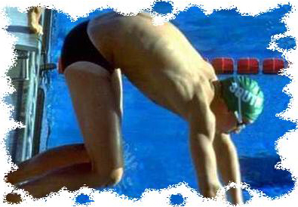

CLASIFICAIÓN GENERAL DE LAS LESIONES:
LESIONES CRÓNICAS
Común en deportes que requieren:
Movimientos Continuos y Repetitivos
NOTA. Adaptado de: Concepts of Athletic Training. 3ra. ed.; (p. 4), por R. P. Pfeiffer, & B. C. Mangus, 2015, Sudbury, MA: Jones and Bartlett Pubblishers, Inc. Copyright 2015 por Jones and Bartlett Pubblishers, Inc.
Notes:
26

Slide 27

CLASIFICACIÓN GENERAL DE LAS LESIONES:
LESIONES CRÓNICAS
Lesiones de Sobreuso en – Tendones:
Causa:
La carga del ejercicio sobrepasa la habilidad del tejido musculotendinoso en recuperar
Patología:
Deterioro progresivo del tejido – Induce:
Fallo en la funcionalidad anatómica
NOTA. Adaptado de: Concepts of Athletic Training. 7maa. ed.; (p. 4), por R. P. Pfeiffer, & B. C. Mangus, 2015, Sudbury, MA: Jones and Bartlett Pubblishers, Inc. Copyright 2015 por Jones and Bartlett Pubblishers, Inc.
Notes:
27

Slide 28
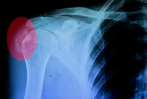

CLASIFICACIÓN GENERAL DE LAS LESIONES:
LESIONES CRÓNICAS
Lesiones de Sobreuso en – Tendones:
Regiones comunes para lesiones de sobreuso:
Tendón de Aquiles
Tendón Patelar
Tendón del Manguito Rotador
NOTA. Adaptado de: Concepts of Athletic Training. 7maa. ed.; (p. 4), por R. P. Pfeiffer, & B. C. Mangus, 215, Sudbury, MA: Jones and Bartlett Pubblishers, Inc. Copyright 2015 por Jones and Bartlett Pubblishers, Inc.
Notes:
28

Slide 29
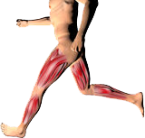
CONCEPTO DE
LESIÓN DEPORTIVA:
CONTRACCIÓN ECCÉNTRICA
El proceso simultáneo de una contracción muscular y el estiramiento de la unidad musculo-tendinosa, ocasionado por una fuerza extrínseca
NOTA. Adaptado de: Concepts of Athletic Training. 7maa. ed.; (p. 5), por R. P. Pfeiffer, & B. C. Mangus, 215, Sudbury, MA: Jones and Bartlett Pubblishers, Inc. Copyright 2015 por Jones and Bartlett Pubblishers, Inc.
Notes:
29

Slide 30
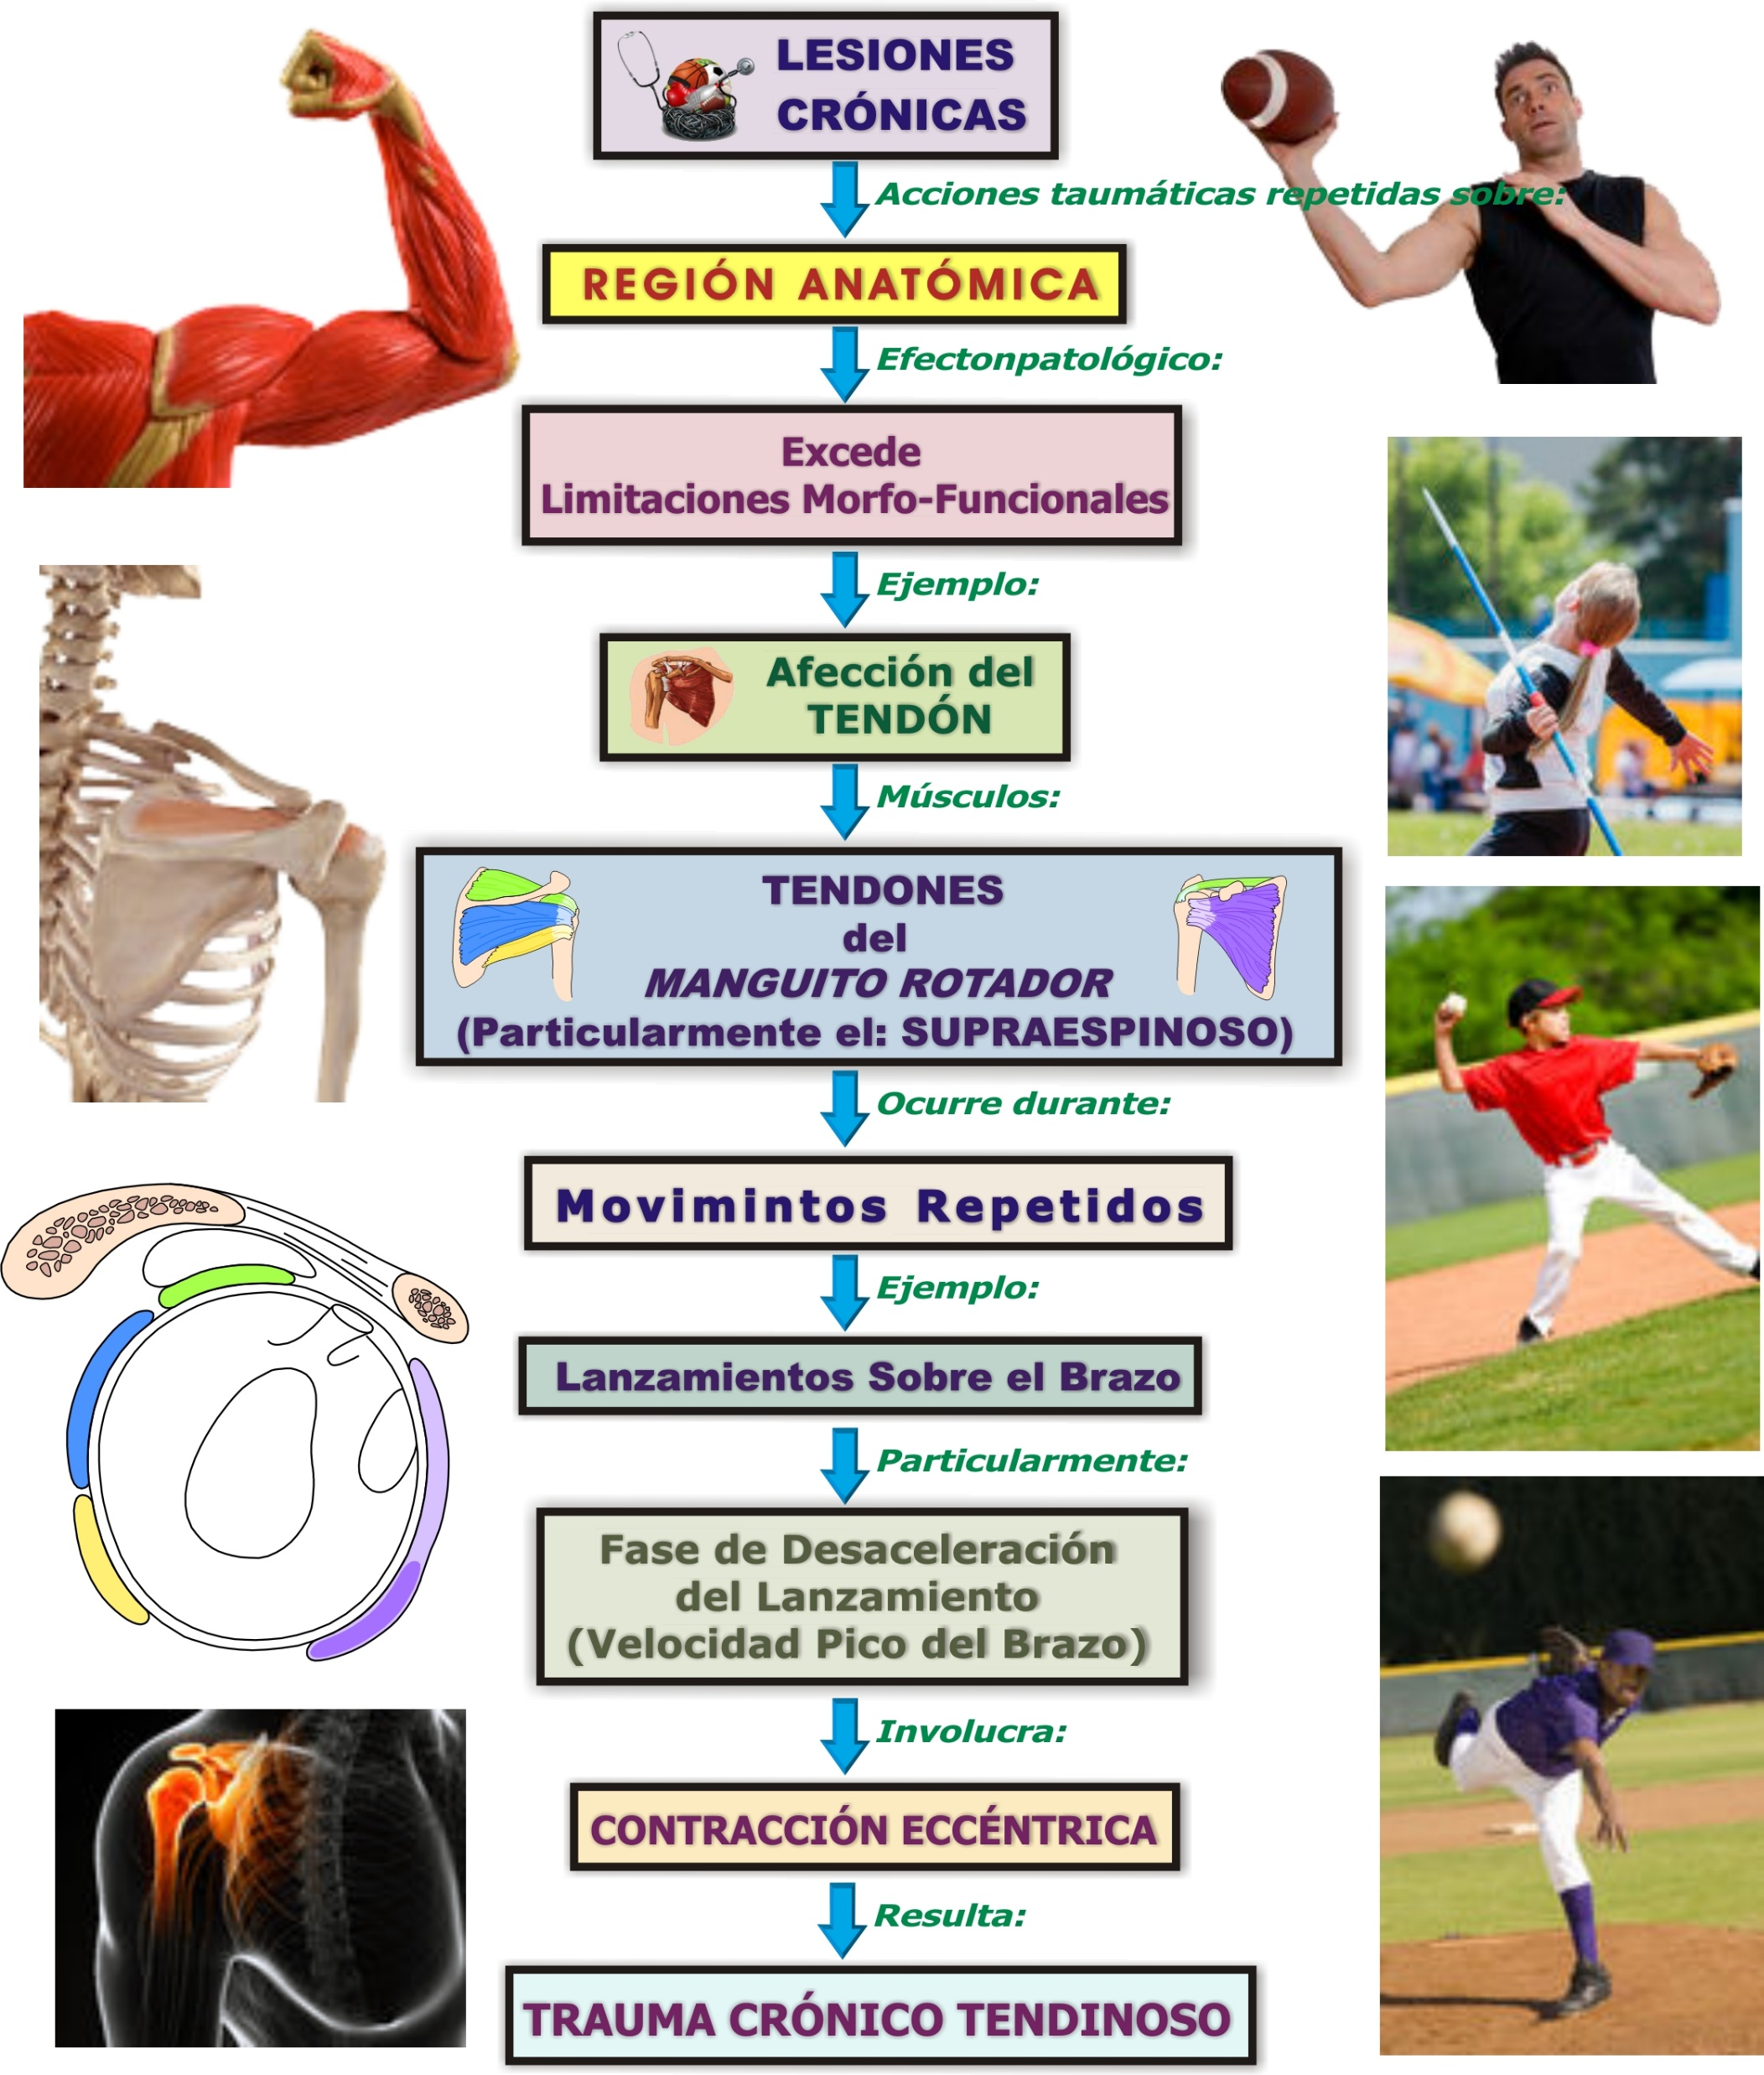
Notes:
30

Slide 31

CLASIFICACIÓN GENERAL DE LESIONES:
LESIONES DE SOBREUSO
DETERMINANTES – Lesiones Tejidos:
Factores – Instrínsecos:
Crecimiento inmaduro del cartílago
Nivel inapropiado de flexibilidad
Pobre acondicionamiento físico
Variables psicológicas
NOTA. Adaptado de: Concepts of Athletic Training. 7maa. ed.; (p. 5), por R. P. Pfeiffer, & B. C. Mangus, 215, Sudbury, MA: Jones and Bartlett Pubblishers, Inc. Copyright 2015 por Jones and Bartlett Pubblishers, Inc.
Notes:
31

Slide 32

CLASIFICACIÓN GENERAL DE LESIONES:
LESIONES DE SOBREUSO
DETERMINANTES – Lesiones Tejidos:
Factores – Exstrínsecos:
Exceso de entrenamiento físico
Recuperación incompleta del ejercicio
Técnica deportiva deficiente
Participación en superficies desniveladas
Entrenamiento en superficies muy duras
NOTA. Adaptado de: Concepts of Athletic Training. 7maa. ed.; (p. 5), por R. P. Pfeiffer, & B. C. Mangus, 215, Sudbury, MA: Jones and Bartlett Pubblishers, Inc. Copyright 2015 por Jones and Bartlett Pubblishers, Inc.
Notes:
32

Slide 33
EL CONCEPTO DE
LESIÓN DEPORTIVA
* LESIÓN CATASTRÓFICA *
Aquella lesión que involucra el encéfalo o médula espinal que representa una situación potencial de vida o muerte o la posiblidad de una incapacidad permanente
NOTA. Reproducido de: Concepts of Athletic Training. 3ra. ed.; (p. 7), por R. P. Pfeiffer, & B. C. Mangus, 2015, Sudbury, MA: Jones and Bartlett Publishers, Inc.. Copyright 2015 por Jones and Bartlett Publishers, Inc.
Notes:
33

Slide 34
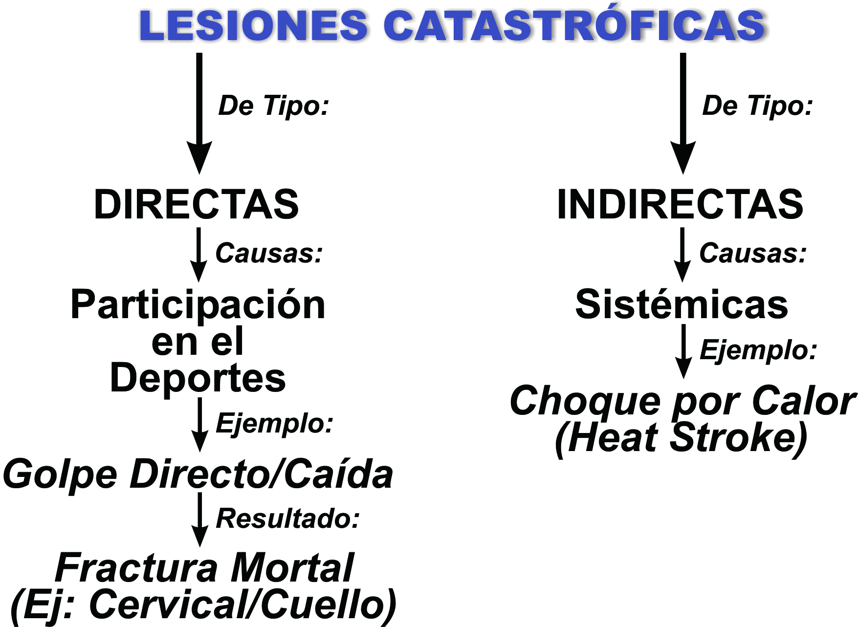
NOTA. Adaptado de: Concepts of Athletic Training. 7maa. ed.; (pp. 6-7), por R. P. Pfeiffer, & B. C. Mangus, 215, Sudbury, MA: Jones and Bartlett Pubblishers, Inc. Copyright 2015 por Jones and Bartlett Pubblishers, Inc.
Notes:
34

Slide 35

Notes:
35

Slide 36


CLASIFICACIÓN – de las
LESIONES:
TIPO DE LESIONES/HERIDAS
Lesiones Cerradas
(No Expuestas)
Lesiones Abiertas
(Expuestas al ambiente)
Notes:
36

Slide 37
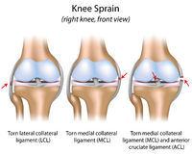
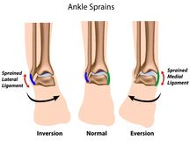
CLASIFICACIÓN – de las
LESIONES:
POR TIPO DE TEJIDO
Lesiones:
Tejido Blando
Lesiones:
Tejido Duro
Notes:
37

Slide 38
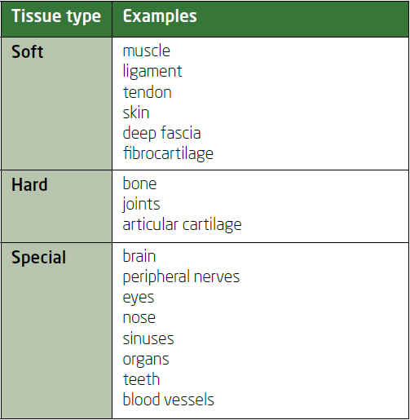
CLASIFICACIÓN DE LAS LESIONES TISULARES:
EJEMPLOS DE ESTRUCTURAS ANATÓMICAS
NOTA. Reproducido de: Fundamentals of Sports Injury Management. 3ra,ed.; (p. 2), por M. K. Anderson, & G.P. Parr, 2011, Philadelphia: Lippincott Williams & Wilkins. Copyright 2011 por Lippincott Williams & Wilkins, a Wolters Kluwer business.
Notes:
38

Slide 39

CLASIFICACIÓN – de las
LESIONES:
HERIDAS CERRADAS
Lesiones en los Tejidos Blandos cerrados
Lesiones Óseas y en la integridad Articular
Lesiones en el Tejido Nervioso
Notes:
39

Slide 40

LESIONES EN LOS TEJIDOS BLANDOS:
CONCEPTO
Aquellas lesiones que afectan principalmente los siguientes tejidos:
Muscular - Esquelético o voluntario:
Desgarros, contusiones, contracturas, miositis, atrofia, hernias
Conectivo: Tendones, ligamentos y fascias
Tendinitis/tenosinovitis, esguinces, fascitis, rotura facial
Cartílago - Hialino, bursa
Condropatías/condromalacia, osteocondritis, sinovitis, bursitis
Nervioso – Nervios: Neuritis, neuralgia, neuroma
Notes:
40

Slide 41

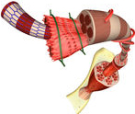
TEJIDO BLANDO – LESIONES:
Músculos:
Desgarres (strains), contusiones/hematoma, contracturas, miositis,
miosistis osificante, atrofia, hernia, entumecimiento/rigidez
Fascias/aponeurosis: Fascistis, rotura fascial
Tendones: Tendinitis, tenosinovitis, peritendinitis, rupturas
Cápsulas articulares: Capsulitis, Sinovitis
Cartilago hialino:
Condropatías/condromalacia, osteocondritis, sinovitis
Bursa: Bursitis
Ligamentos: Esguinces/torceduras (sprains)
Vasos sanguíneos
Nervios: Neuritis, neuralgia, neuroma
NOTA. Adaptado de: Concepts of Athletic Training. 7maa. ed.; (p. 6), por R. P. Pfeiffer, & B. C. Mangus, 215, Sudbury, MA: Jones and Bartlett Pubblishers, Inc. Copyright 2015 por Jones and Bartlett Pubblishers, Inc.
Notes:
41

Slide 42
EL CONCEPTO DE
LESIÓN DEPORTIVA
Tejido Blando: Aquellos tejidos como los músculos, fascia, tendones, cápsulas articulares, ligamentos, vasos sanguíneos y nervios
Fascia: Una membrana fibrosa que cubre, apoya y separa los músculos esqueléticos
Cápsula Articular: Estructura en forma de saco que encierra los extremos de los huesos de una articulación de tipo diartrodial (o sinovial)
Hemorragia: Descarga de sangre
NOTA. Reproducido de: Concepts of Athletic Training. 3ra. ed.; (p. 7), por R. P. Pfeiffer, & B. C. Mangus, 2015, Sudbury, MA: Jones and Bartlett Publishers, Inc.. Copyright 2015 por Jones and Bartlett Publishers, Inc.
Notes:
42

Slide 43
EL CONCEPTO DE
LESIÓN DEPORTIVA
Avulsión: Desgarre forzado o separación
Contusión: Una magulladura o lesión al tejido balndo que no rompe la piel
Equimosis: Descoloración de la piel de tono negro-y-azúl, causado por un hemorragia
Hematoma: Una colección localizada de sangre extravasada, comúnmente coagulada, la cual se confina dentro de un órgano, tejido o espacio
Miositis osificante: Una miosistis, acompañada por una osificación considerable dentro del músculo
NOTA. Reproducido de: Concepts of Athletic Training. 3ra. ed.; (p. 9), por R. P. Pfeiffer, & B. C. Mangus, 2015, Sudbury, MA: Jones and Bartlett Publishers, Inc.. Copyright 2015 por Jones and Bartlett Publishers, Inc.
Notes:
43

Slide 44
EL CONCEPTO DE
LESIÓN DEPORTIVA
Fractura: La presencia de una rotura o grieta en un hueso
Crepitación: Sonido similar a un crujido que se escucha duante el movimiento de un hueso roto
Fractura de fatiga (estrés) : Una grieta diminuta en el hueso relacionado con sobrecargas excesivas y repetidas; también conocido como fractura de sobreuso o fractura de macha
NOTA. Reproducido de: Concepts of Athletic Training. 3ra. ed.; (p. 9), por R. P. Pfeiffer, & B. C. Mangus, 2015, Sudbury, MA: Jones and Bartlett Publishers, Inc.. Copyright 2015 por Jones and Bartlett Publishers, Inc.
Notes:
44

Slide 45
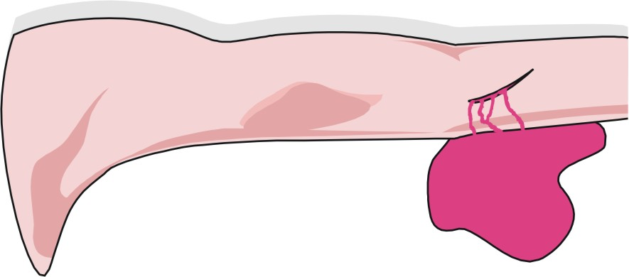
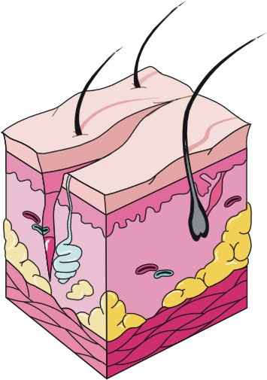
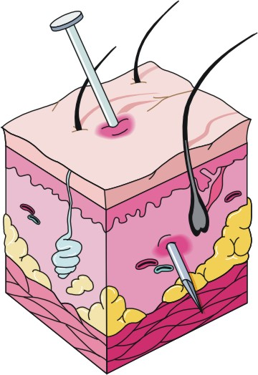
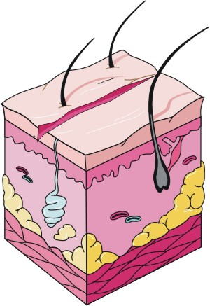

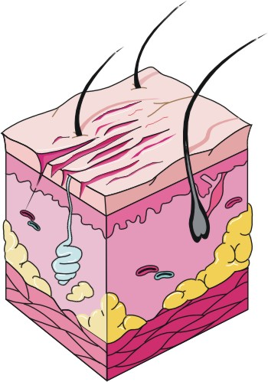
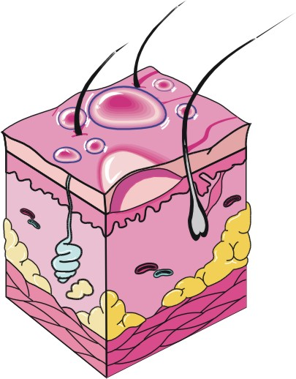
CLASIFICACIÓN – de las
LESIONES:
HERIDAS ABIERTAS
LESIONES EN EL TEJIDO BLANDO: Piel
Incisión
Herida punzante
Laceración
Avulsión
Abrasión
Ampollas
Notes:
45

Slide 46
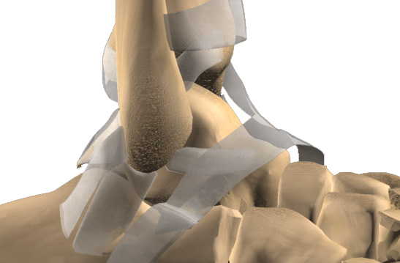
CLASIFICACIÓN – de las
LESIONES:
HERIDAS CERRADAS
LESIONES EN EL TEJIDO BLANDO
Contusion (magulladura):
Compresión del tejido blando por un golpe o impacto directo que puede ocasionar la disrupción o daño a los pequeños capilares en el tejido
Esguince (sprain):
Lesión en el ligamento o estructura capsular
Notes:
46

Slide 47
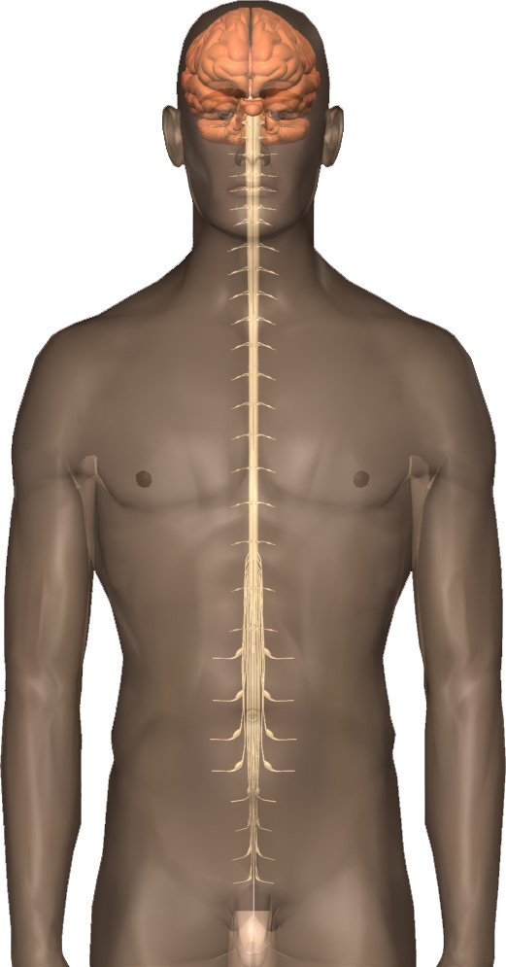
CLASIFICACIÓN – de las
LESIONES:
HERIDAS CERRADAS
LESIONES EN EL TEJIDO BLANDO: Nervio
Neuropraxia: Pérdida temporal, y reversible, de la función nerviosa
Axotomesis: Disrrupción parcial en el nervio
Neutomesis: Lesión completa en el nervio
Neuralgia: Dolor en el nervio
Neuroma: Engrosamiento de un nervio
Notes:
47

Slide 48

CLASIFICACIÓN – de las
LESIONES:
HERIDAS CERRADAS
LESIONES EN EL TEJIDO DURO: Óseas
Fracturas cerradas (simples):
Disrupción en la continuidad de un hueso sin ser expuestos los segmentos óseo afectado en piel
Fracturas/lesiones epifisarias – Salter-Harris:
Disrupción o separación de la placa epifisaria
Notes:
48

Slide 49
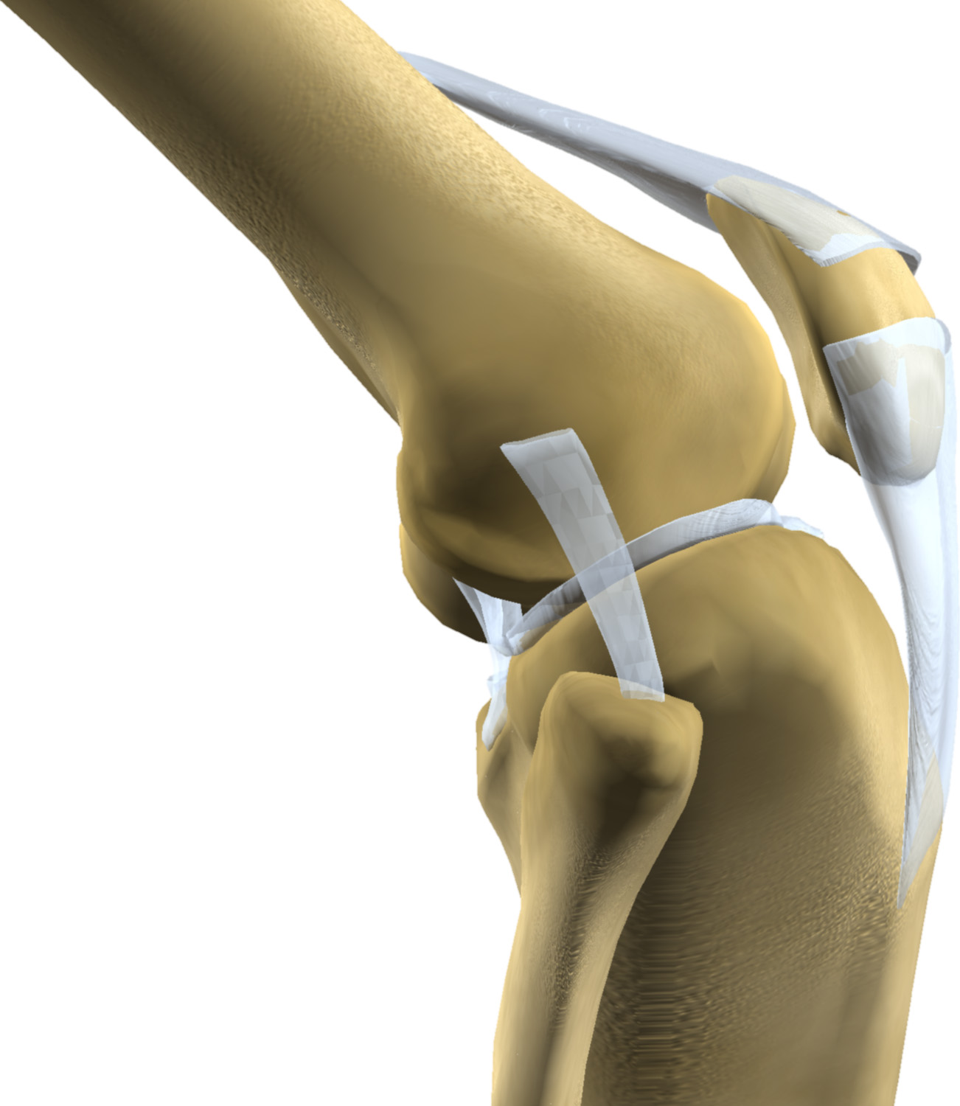
CLASIFICACIÓN – de las
LESIONES:
HERIDAS CERRADAS
LESIONES EN LA INTEGRIDAD ARTICULAR
Luxaciones (dislocaciones):
Desasociación completa de dos superficies articulares
Subluxación:
Desasociación incompleta de dos superficies articulares
Notes:
49

Slide 50

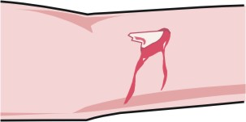
CLASIFICACIÓN – de las
LESIONES:
HERIDAS ABIERTAS
Fracturas compuestas
Dislocación compuesta
Notes:
50

Slide 51
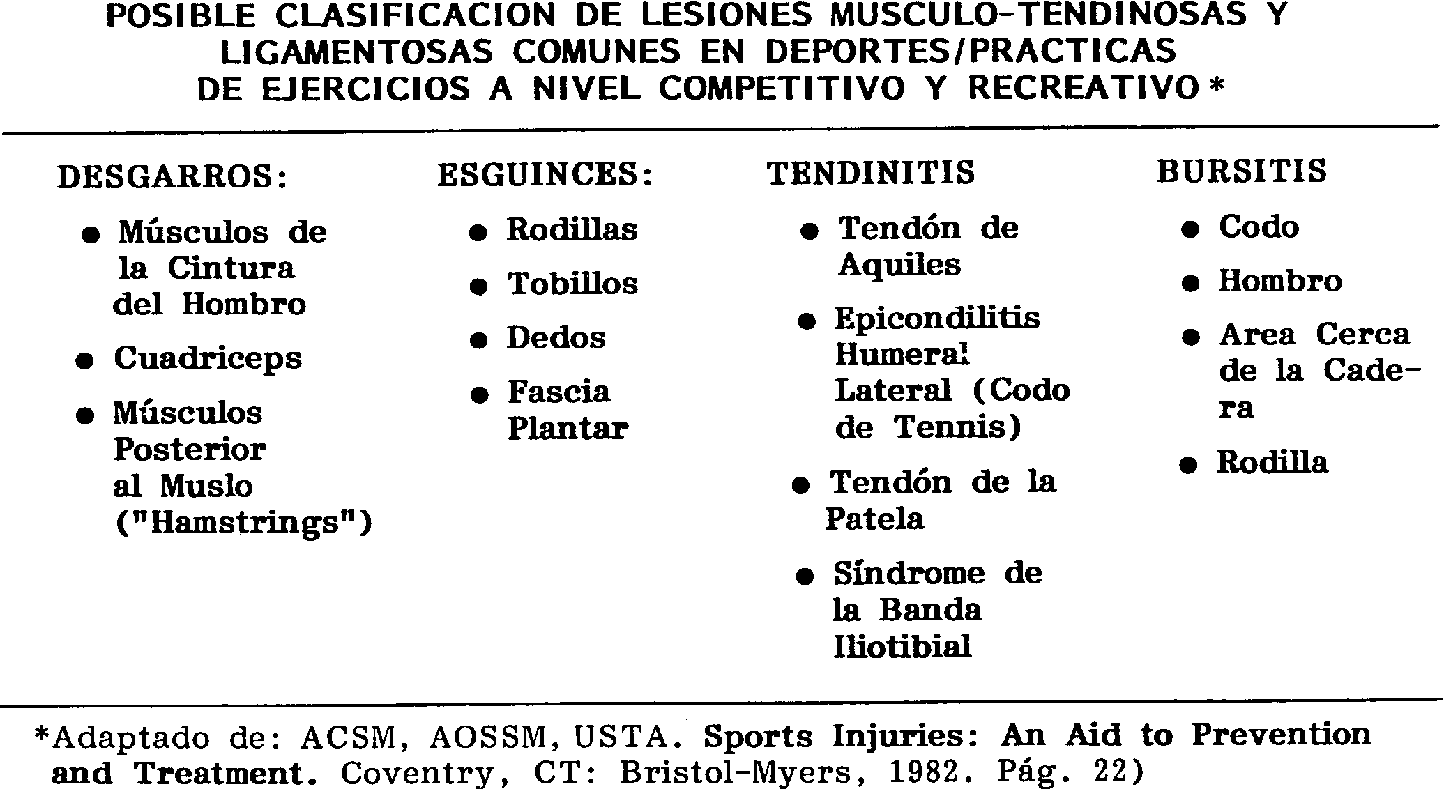
Notes:
51

Slide 52
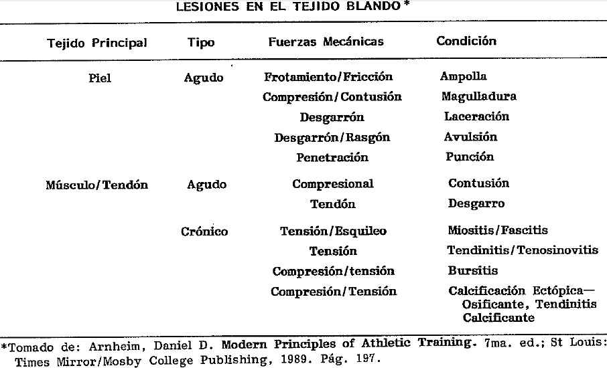
Notes:
52

Slide 53
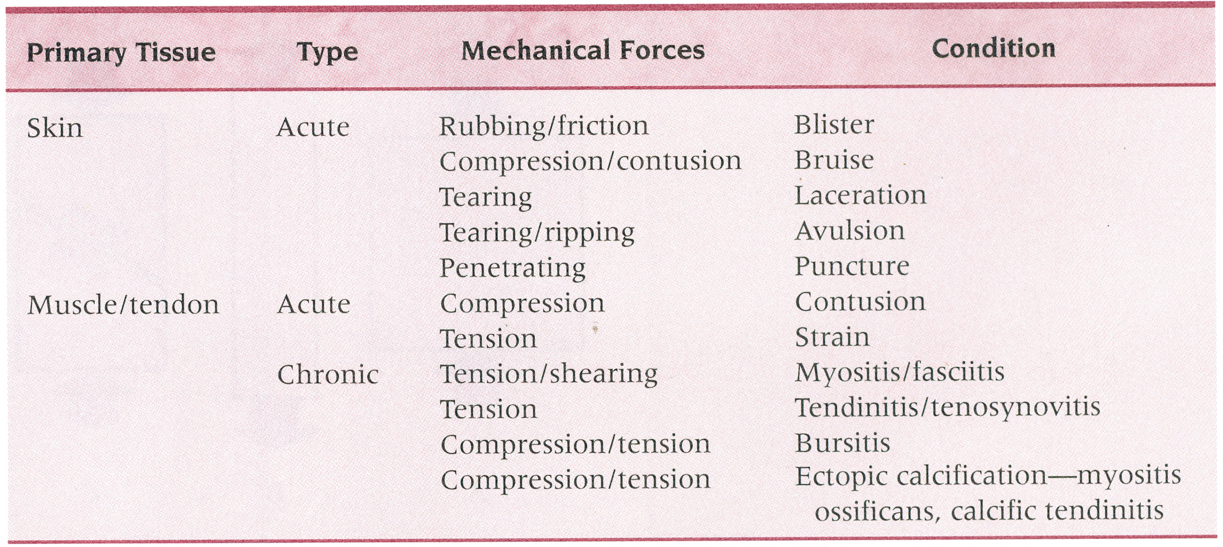
LESIONES EN EL TEJIDO BLANDO
NOTA. Reproducido de: Arnheim’s Principles of Athletic Training: A Competency-Based Approach. 12ma ed.; (p. 248), por W. E. Prentice, 2006, New York: The McGraw-Hill Companies. Copyright 2006 por The McGraw-Hill Companies, Inc.
Notes:
53

Slide 54
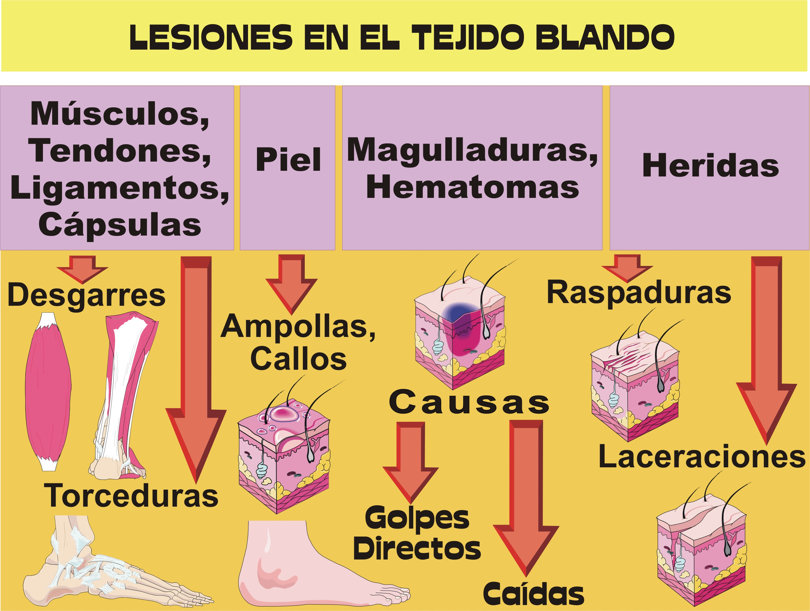
Notes:
54

Slide 55
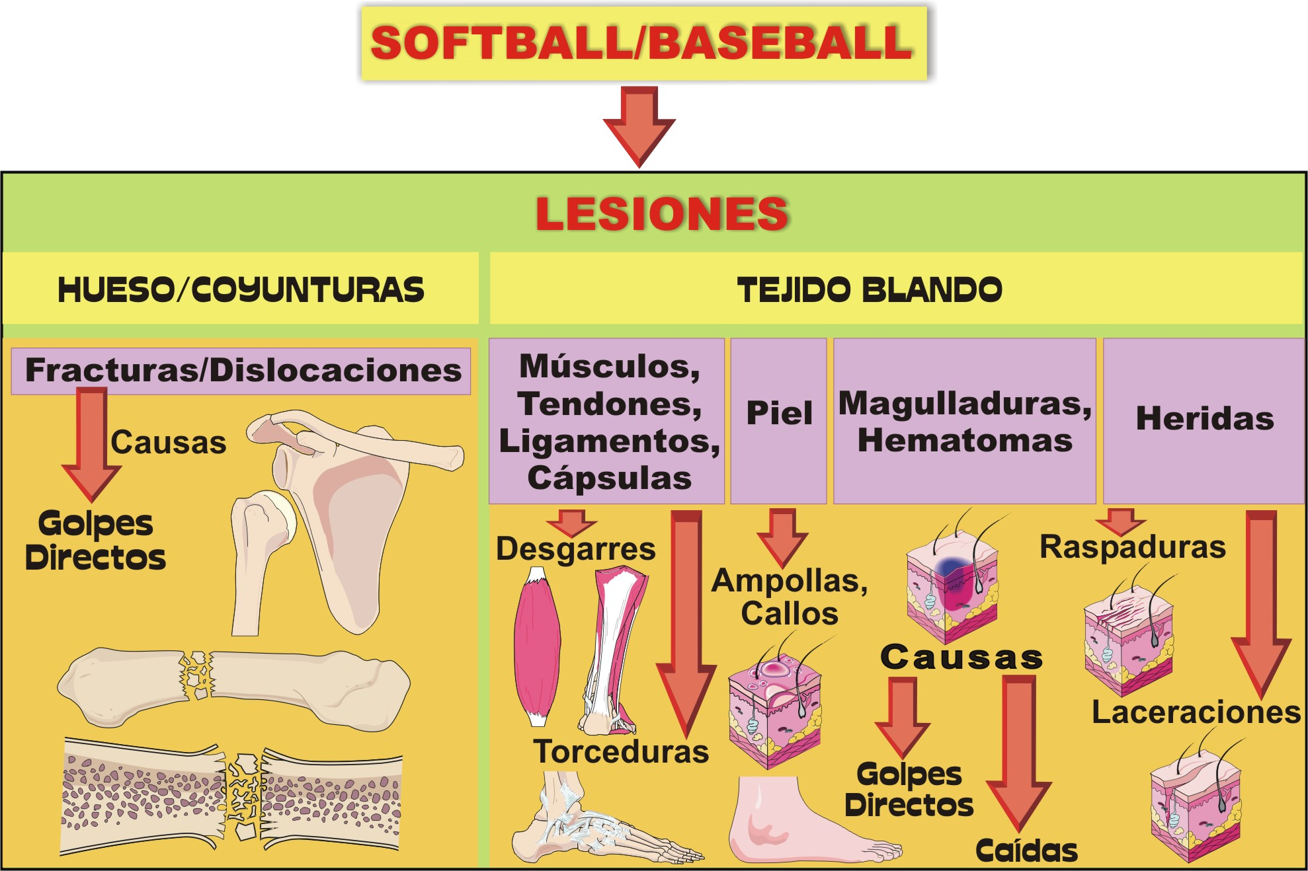
Notes:
55

Slide 56
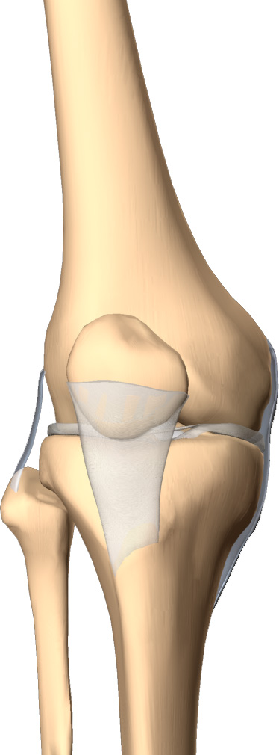
LESIONES CRÓNICAS
INFLAMATORIAS COMUNES
Tendinitis: Tendón
Tenosinovitis: Vaina sinovial del tendón
Tendinosis: Degarre/Degeneración tendón
Bursitis: Bursas
Capsulitis: Cápsula articular
Notes:
56

Slide 57
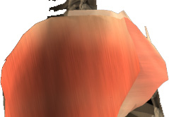
LESIONES CRÓNICAS
INFLAMATORIAS COMUNES
Periostitis: Periostio
Apofisitis: Apófisis para unión muscular
Miositis: Músculo o su tejido conectivo
Neuritis: Nervio o vaina nerviosa
Notes:
57

Slide 58
EL CONCEPTO DE
LESIÓN DEPORTIVA
DESGARRO (STRAIN)
Lesión que involucra a los músculos y tendones o la unión entre los dos, comúnmente conocido como la unión musculo-tendinosa
NOTA. Reproducido de: Concepts of Athletic Training. 3ra. ed.; (p. 7), por R. P. Pfeiffer, & B. C. Mangus, 2015, Sudbury, MA: Jones and Bartlett Publishers, Inc.. Copyright 2015 por Jones and Bartlett Publishers, Inc.
Notes:
58

Slide 59
EL CONCEPTO DE
LESIÓN DEPORTIVA
ESGUINCE (SPRAIN)
Lesión a la articulación y las estructuras circundantes, principalmente los ligamentos o cápsulas articulares
NOTA. Reproducido de: Concepts of Athletic Training. 3ra. ed.; (p. 7), por R. P. Pfeiffer, & B. C. Mangus, 2015, Sudbury, MA: Jones and Bartlett Publishers, Inc.. Copyright 2015 por Jones and Bartlett Publishers, Inc.
Notes:
59

Slide 60
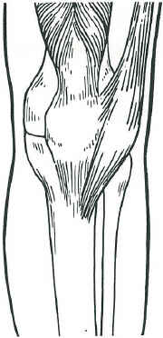
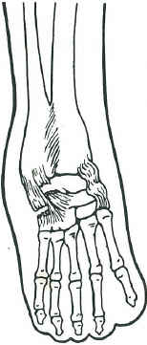
LESIONES MUSCULO-TENDINOSAS Y LIGAMENTOSAS
Desagarro
Esguince
NOTA. Adaptado de: Karren, Keith J. y Brent Q. Hafen. First Responder: A Skill Approach. Englewood, Colorado: Morton Publishing Company, 1986. Pág. 187.
Notes:
60

Slide 61
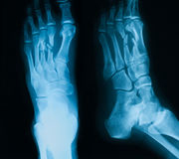
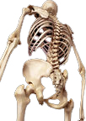
CLASIFICACIÓN GENERAL DE LESIONES:
TEJIDO DURO/ESQUELÉTICO
Hueso:
Fracturas, osteocondritis
Hueso – Rótula:
Contropatía
Huesos – Articulaciones:
Luxaciones, subluxaciones
NOTA. Adaptado de: Concepts of Athletic Training. 7maa. ed.; (p. 6), por R. P. Pfeiffer, & B. C. Mangus, 215, Sudbury, MA: Jones and Bartlett Pubblishers, Inc. Copyright 2015 por Jones and Bartlett Pubblishers, Inc.
Notes:
61

Slide 62
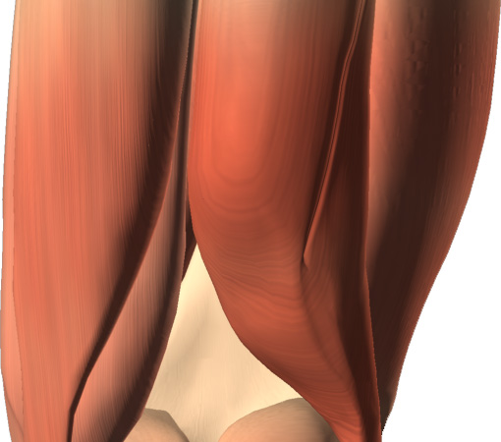
DESGARRES MUSCULARES:
CONCEPTO
Daño a alguna parte de la unidad musculo-tendinosa (músculo, tendón o unión/inserción) ocasionado por un sobreuso (strain crónico) o tensión excesiva (strain agudo)
Ocurre casi siempre en la unión más debil de la unidad del tendón muscular
Notes:
62

Slide 63
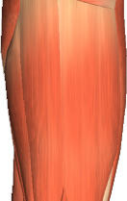
STRAINS:
Conceptos en Español
Desagarros:
Interrupción en la continuidad de las celulas musculares
Roturas musculares:
Lesiones mayores del músculo entero o fascículos musculares
Distensiones:
Estiramientos violentos de las fibras musculares y tendones
Tirón
Signo cínico de un desgarro muscular
El caballo de Charly (Charley horse)
Desagarro en el grupo muscular posterior al muslo
Notes:
63

Slide 64
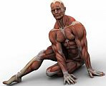
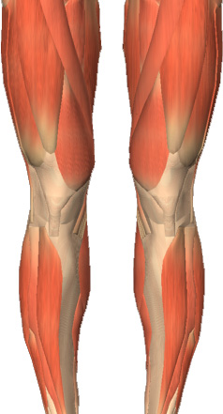
DESGARRES MUSCULARES:
CLASIFICACIÓN
Leve: Primer grado
Moderado: Segundo grado
Severo: Tercer grado
Notes:
64

Slide 65

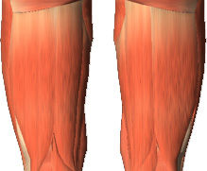
DESGARRES MUSCULARES:
* TIPOS *
”Strain” crónico:
Causa fatiga muscular y consecuentemente espasmo muscular, miositis, isquemia deficiencia en el suministro al músculo)
”Strain” agudo:
Puede ser el resultado de una fuerza violenta aplicada al músculo, tal como la violencia de un velocista saliendo de los bloques cuando sus músculo se contaen violentamente contra la resistencia de los bloque de salida
Notes:
65

Slide 66

CONTUSIÓN:
CARDENAL O
HEMATOMA MUSCULAR
CONCEPTO
Representa una magulladura
en la piel o tejidos subyacentes producida por un golpe directo
(patada, caída, contacto violento
con el cuerpo duro)
contra el tejido integumentario (piel)
Notes:
66

Slide 67
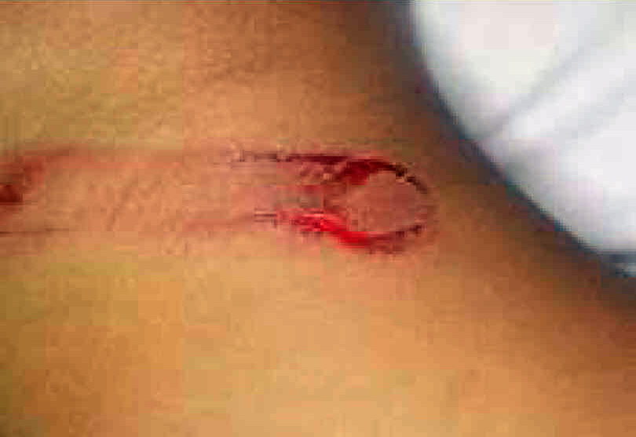
CONTUSIÓN
NOTA. Reproducido de: Emergency Medical Responder: A Skills Approach. 3ra. ed.; (p. 297), por D. Limmer, K. J. Karren, B. Q. Hafen, J. Mackay, & M. Mackay, 2010, Canada, Toronto: Pearson Prentice Hall, Inc.. Copyright 2010 por Pearson Education, Inc., Toronto, Ontario.
Notes:
67

Slide 68
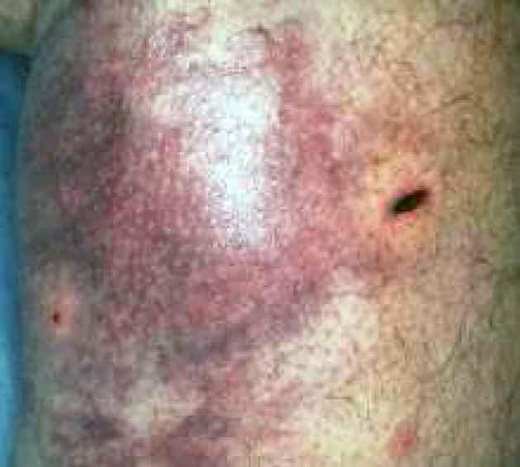
HEMATOMA
NOTA. Reproducido de: Emergency Medical Responder: A Skills Approach. 3ra. ed.; (p. 297), por D. Limmer, K. J. Karren, B. Q. Hafen, J. Mackay, & M. Mackay, 2010, Canada, Toronto: Pearson Prentice Hall, Inc.. Copyright 2010 por Pearson Education, Inc., Toronto, Ontario.
Notes:
68

Slide 69

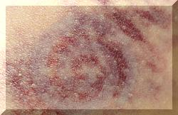

CONTUSIÓN:
Efectos:
Lesión en el tejido subyacente:
Hematoma muscular:
Bolsa de sangre coagulada en el tejido muscular a consecuencia de una hemorragia (infiltración de sangre originada por la ruptura capilar)
Cardenal (equimosis) muscular:
Consecuencia de la hematoma:
Mancha violácea/morada que aparece a concecuencia de un derrame/infiltración de cierta cantidad de sangre hacia el tejido muscular
Edema e infiltración local:
Esto puede ser superficial o profunda, dependiendo de la naturaleza del objeto que haya golpeando la piel y la localización anatómica involucrada
Notes:
69

Slide 70

CONTRACTURAS:
CONCEPTO
La acción de contraerse
uno o varios músculos,
de forma prolongada e involuntaria, sin lesión de la fibra muscular
Notes:
70

Slide 71
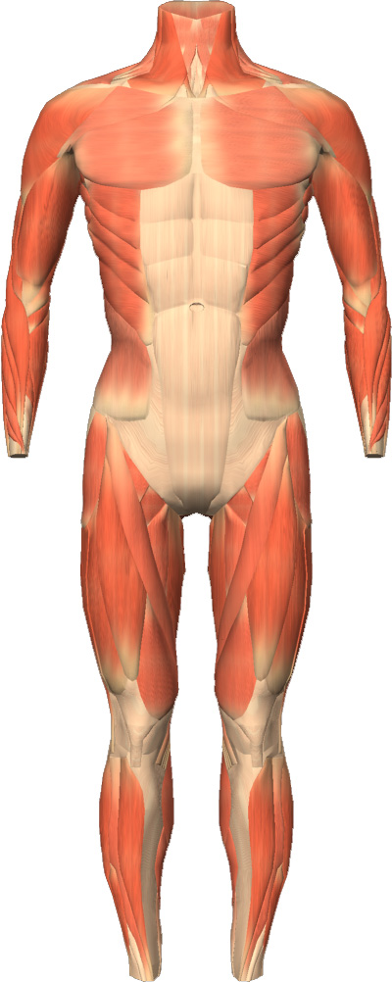
CONTRACTURAS:
TIPOS
Calambres musculares
Espasmos musculares
Notes:
71

Slide 72
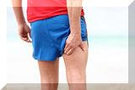
CALAMBRES MUSCULARES:
CONCEPTO
La contracción involuntaria, y persistente, de uno o varios músculos esqueléticos, que sobrevienen durante el esfuerzo
Una forma de espasmo muscular
Notes:
72

Slide 73

CALAMBRES MUSCULARES:
CAUSAS
Agotamiento en las reservas de sodio (sal) (calambre por calor)
Fatiga (exceso de ejercicio):
Acidosis intrafibrilar que perturba los cambios iónicos de las membranas producido por la acumlación de ácido láctico duante un estado de “asfixia muscular” (déficit de oxígeno)
Ligas apretadas (mala circulación)
Frío
Reacción refleja a trauma
Notes:
73

Slide 74
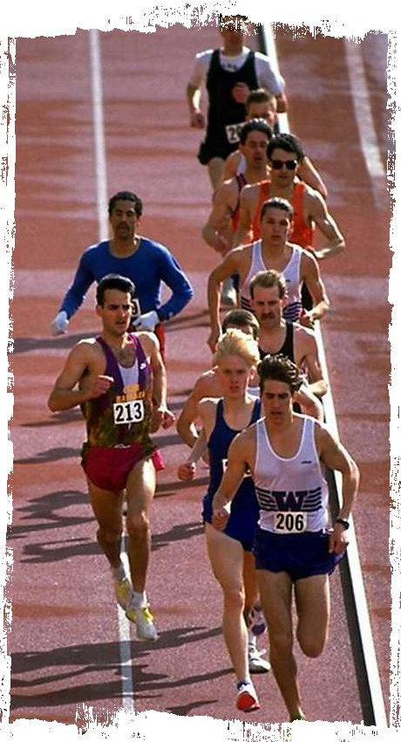
ESPASMOS
MUSCULARES:
CONCEPTO
Contracción violenta/súbita
e involuntaria
de un músculo
Notes:
74

Slide 75


ESPASMOS MUSCULARES:
EFECTOS
Dolor
Interferencia funcional
Fibrositis:
Proceso doloroso debido a espasmo local muscular
Se produce en el cuello, en los hombros y la espalda
Causas:
Práctica de esfuerzos desacostumbrados
Mala postura
Frío
Exposición a corrientes de aire
Tensiones musculares debido a la ansiedad
Notes:
75

Slide 76
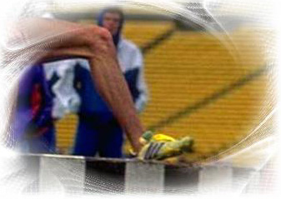
MIOSITIS:
CONCEPTO
Inflamación del tejido muscular, especialmene los
músculos voluntarios,
como consecuencia de una irritación local/regional
Notes:
76

Slide 77
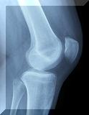
MIOSISTIS
OSIFICANTE:
CONCEPTO
Calcificación, o formación ósea, dentro de una zona muscular, adyacente a los huesos
(fémur, húmero)
Notes:
77

Slide 78
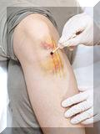
MIOSISTIS
OSIFICANTE:
CAUSA
Contusión severa:
Hematoma intramuscular profundo que se calcifica
Notes:
78

Slide 79

ENTUMECIMIENTO/
RIGIDEZ MUSCULAR:
Resulta de una acumulación de edema en los músculos:
Causas:
Un ejercicio enérgico (esfuerzo excesivo)
Práctica de un ejercicio no acostumbrado (poco frecuente)
Notes:
79

Slide 80

ATROFIA
MUSCULAR:
CONCEPTO
Disminución
en el
volumen del
tejido muscular
Notes:
80

Slide 81

ATROFIA
MUSCULAR:
CAUSAS
Inmovilización (yeso/escayola)
Inactividad física/muscular
Trastorno nutricional
Notes:
81

Slide 82

NOTA. Reproducido de: Hole's Essentials of Human Anatomy & Physiology. 11ma. ed.; (p. 180), por D. Shier, J. Butler, & R. Lewis, 2012, New York, NY: McGraw-Hill, a business unit of The McGraw-Hill Companies, Inc.. Copyright 2012 por: The McGraw-Hill Companies, Inc.
Notes:
82

Slide 83

Notes:
83

Slide 84

Notes:
84

Slide 85

HERNIA:
CONCEPTO
Protrusión de un órgano a través de una abertura anormal en la pared muscular de la cavidad que lo rodea
Notes:
85

Slide 86

HERNIA
MUSCULAR:
CONCEPTO
Rotura del
epimisio de un músculo,
por donde brotan
las fibras musculares
al contraerse el músculo
Notes:
86

Slide 87

HERNIA
MUSCULAR:
CAUSAS
Causas de la rotura en la aponeurosis muscular:
Traumatismo externo violento:
Ejemplo:
Patada sobre el tensor contraído
Notes:
87

Slide 88

TENDINITIS:
CONCEPTO
Irritación e inflamación (con edema) del tendón, el cual presenta un dolor espontáneo que aumenta con la palpación y el movimiento
Notes:
88

Slide 89

TENOSINOVITIS:
CONCEPTO
Proceso inflamatorio de las vainas sinoviales que se encuentran alrededor de los tendones
Notes:
89

Slide 90

TENOSINOVITIS:
CAUSAS
Causa más común:
Golpes repetidos
Notes:
90

Slide 91

PERITENDINITIS:
CONCEPTO
Inflamaciones crónicas alrededor de la inserción del tendón
Notes:
91

Slide 92

PERITENDINITIS:
CAUSAS
Causa más común:
Exceso de uso
Notes:
92

Slide 93

ROTURA
DEL TENDÓN:
CAUSAS
Brusca contracción muscular
Golpe muy intenso con el músculo contraído
Notes:
93

Slide 94

LIGAMENTO:
CONCEPTO
Una banda u hoja de tejido conectivo fibroso que conecta 2 o más huesos, comunmente dentro de una coyuntura
Notes:
94

Slide 95

NOTA. Reproducido de: Seeley's Principles of Human Anatomy & Physiology. 2da. ed.; (p. 191), por P. Tate, 2012, New York, NY: McGraw-Hill, a business unit of The McGraw-Hill Companies, Inc.. Copyright 2012 por: The McGraw-Hill Companies, Inc.
Notes:
95

Slide 96

“SPRAIN” -
ESGUINCE
O TORCEDURA:
CONCEPTO
Lesión a una articulación,
usualmente involucrando los ligamentos o tendones sin fractura,
o dislocación de los huesos
que forman las coyunturas
Notes:
96

Slide 97

ESGUINCE:
CONCEPTO
Estiramiento y desgarro de los ligamentos de una articulación
Distendión o rotura ligamentosa sin desplazamiento (dislocación/separación) de las superficies articulares
Notes:
97

Slide 98

TORCEDURA:
CONCEPTO
Estiramiento de un Ligamento
Notes:
98

Slide 99

ESGUINCE:
CAUSA
Una articulación ha sido llevada de manera forzada a una posición excesivamente anormal, lo cual puede ser el resultado de una:
Lesión traumática de una articulación que resulta en una distorsión repentina
Notes:
99

Slide 100

NOTA. Reproducido de: Seeley's Principles of Human Anatomy & Physiology. 2da. ed.; (p. 189), por P. Tate, 2012, New York, NY: McGraw-Hill, a business unit of The McGraw-Hill Companies, Inc.. Copyright 2012 por: The McGraw-Hill Companies, Inc.
Notes:
100

Slide 101

FASCITIS:
CONCEPTO
Inflamación
del haz aponeurótico de tejido fibroso
Notes:
101

Slide 102

ROTURA
FASCIAL:
CONCEPTO
Abertura de la fascia muscular
Notes:
102

Slide 103

ROTURA
FASCIAL:
EFECTOS
Hernia muscular:
Al contraerse el músculo, el vientre pasa a través de la rotura de la vaina
Falta de tensión anular de todo el músculo:
Esto altera/perturba la irrigación sanguínea hacia el músculo
Notes:
103

Slide 104

CONDROPATÍAS:
CONCEPTO
Afecciones primitivas de la cara articular de la rótula de los deportistas jóvenes
Notes:
104

Slide 105

CONDROPATÍAS
TRAUMÁTICAS:
CONCEPTO
Destrucción superficial del cartílago (condrocitos)
Notes:
105

Slide 106


CONDROMALACIA:
CONCEPTO
El cartílago hialino se hace rugoso
Notes:
106

Slide 107

OSTEOCONDRITIS:
CONCEPTO
Inflamación del hueso
y cartílago
Notes:
107

Slide 108

OSTEOCONDRITIS
DISECANTE:
CONCEPTO
Un condición afectando una articulación, en la cual un fragmento de cartílago y su hueso subyacente se separan/desprenden de la superficie articular
Notes:
108

Slide 109

Notes:
109

Slide 110

NOTA. Reproducido de: Seeley's Principles of Human Anatomy & Physiology. 2da. ed.; (p. 181), por P. Tate, 2012, New York, NY: McGraw-Hill, a business unit of The McGraw-Hill Companies, Inc.. Copyright 2012 por: The McGraw-Hill Companies, Inc.
Notes:
110

Slide 111

SINOVITIS:
CONCEPTO
Trastorno inflamatorio de la membrana sinovial de una articulación
Notes:
111

Slide 112


SINOVITIS:
CAUSAS
Lesión traumática:
Ejemplo:
Esguince o un tirón intenso
Notes:
112

Slide 113

BURSA:
CONCEPTO
Sacos/bolsas serosas
(estructuras de tejido conjuntivo)
llenos de líquido, generalmente localizadas donde hay tendones y
corren sobre protuberancias óseas
cerca de las articulaciones
Notes:
113

Slide 114

BURSA:
FUNCIÓN
Amortiguar los tendones
Prevenir irritación y daño
NOTA. Reproducido de: Human Anatomy. 7ma. ed.; (p. 232), por F. H. Martini, M. J. Timmons, & R. B. Tallitsch, 2012, New York, NY: Pearson Benjamin Cummings. Copyright 2012 por: Frederic H. Martini, Inc., Michael J. Timmons, and Robert B. Tallitsch.
Notes:
114

Slide 115

NOTA. Reproducido de: Human Anatomy. 7ma. ed.; (p. 224), por F. H. Martini, M. J. Timmons, & R. B. Tallitsch, 2012, New York, NY: Pearson Benjamin Cummings. Copyright 2012 por: Frederic H. Martini, Inc., Michael J. Timmons, and Robert B. Tallitsch.
Notes:
115

Slide 116

NOTA. Reproducido de: Human Anatomy. 6ta. ed.; (p. 228), por E. N. Marieb, P. B. Wilhem, & J. Mallatt, 2012, Philadelphia: Pearson Benjamin Cummings. Copyright 2012 por: Pearson Education, Inc., publishing as Pearson Benjamin Cummings.
Notes:
116

Slide 117

NOTA. Reproducido de: Principles of Human Anatomy. 12ma. ed.; (p. 287), por G. J. Tortora, & M. T. Nielsen, 2012, Hoboken, NJ: John Wiley & Sons, Inc.. Copyright 2012 por: Gerard J. Tortora, Mark T. Nielsen and Biological Sciences Textbooks, Inc., y John Wiley and
Sons, Inc.
Notes:
117

Slide 118

NOTA. Reproducido de: Human Anatomy. 6ta. ed.; (p. 225), por E. N. Marieb, P. B. Wilhem, & J. Mallatt, 2012, Philadelphia: Pearson Benjamin Cummings. Copyright 2012 por: Pearson Education, Inc., publishing as Pearson Benjamin Cummings.
Notes:
118

Slide 119

BURSITIS:
CONCEPTO
Inflamación de la bursa o saco bursa
NOTA. Reproducido de: Principles of Human Anatomy. 12ma. ed.; (p. 284), por G. J. Tortora, & M. T. Nielsen, 2012, Hoboken, NJ: John Wiley & Sons, Inc.. Copyright 2012 por: Gerard J. Tortora, Mark T. Nielsen and Biological Sciences Textbooks, Inc., y John Wiley and
Sons, Inc.
Notes:
119

Slide 120

BURSITIS:
MANIFESTACIONES CLÍNICAS
Dolor
Tumefacción
NOTA. Reproducido de: Human Anatomy. 6ta. ed.; (p. 234), por E. N. Marieb, P. B. Wilhem, & J. Mallatt, 2012, Philadelphia: Pearson Benjamin Cummings. Copyright 2012 por: Pearson Education, Inc., publishing as Pearson Benjamin Cummings.
Notes:
120

Slide 121

NEURITIS:
CONCEPTO
Inflamación de un
Nervio
Notes:
121

Slide 122

NEURITIS:
MANIFESTACIONES CLÍNICAS
Dolor
Área sensible al tacto
Pérdida de sensación
Notes:
122

Slide 123

NEURALGIA:
CONCEPTO
Dolor muscular por lesión de las raíces nerviosas
Notes:
123

Slide 124

NEUROMA:
CONCEPTO
Cualquier tipo de tumor compuesto por células neviosas
Inflamación bulbosa de los nervios
Notes:
124

Slide 125

Notes:
125

Slide 126

DESGARRES –
MUSCULARES Y LIGAMENTOSOS:
GRADOS DE SEVERIDAD
Primer grado:
Desgarre de solo algunas fibras
Segundo grado:
Interrupción parcial del tejido involucrado
Tercer grado:
Completo desgarre de los tejidos
Notes:
126

Slide 127
EL CONCEPTO DE
LESIÓN DEPORTIVA
Fractura de Salter-Harris: Una categoría de fracturas que involucran las placas de crecimiento
Epífisis: Región cartilaginosa del hueso dedicada al crecimiento óseo
Diáfisis (o metáfisis): Aquella parte del hueso bajo crecimiento, localizada entre su porción cilíndrica y la epífisis
Dislocación: El desplazamiento de superficies óseas continuas que comprenden una articulación
NOTA. Reproducido de: Concepts of Athletic Training. 3ra. ed.; (p. 11), por R. P. Pfeiffer, & B. C. Mangus, 2015, Sudbury, MA: Jones and Bartlett Publishers, Inc.. Copyright 2015 por Jones and Bartlett Publishers, Inc.
Notes:
127

Slide 128
EL CONCEPTO DE
LESIÓN DEPORTIVA
Subluxación: Dislocación parcial o incompleta de una articulación
Luxación: La dislocación completa de una articulación
Epidemiología: El estudio de la distribución de una enfermedad o lesión dentro de una población y su ambiente
Factor de riesgo: Agente causal en una lesión deportiva
NOTA. Reproducido de: Concepts of Athletic Training. 3ra. ed.; (p. 11), por R. P. Pfeiffer, & B. C. Mangus, 2015, Sudbury, MA: Jones and Bartlett Publishers, Inc.. Copyright 2015 por Jones and Bartlett Publishers, Inc.
Notes:
128

Slide 129
EL CONCEPTO DE
LESIÓN DEPORTIVA
Alancear (spearing): Una práctica en el football Americano donde el jugador se lanza, o bloquea, hacia el oponente, utilizando su cabeza como el punto inicial de contacto
NOTA. Reproducido de: Concepts of Athletic Training. 3ra. ed.; (p. 11), por R. P. Pfeiffer, & B. C. Mangus, 2015, Sudbury, MA: Jones and Bartlett Publishers, Inc.. Copyright 2015 por Jones and Bartlett Publishers, Inc.
Notes:
129

Slide 130

Notes:
130

Slide 131

Notes:
131

Slide 132
EL CONCEPTO DE
LESIÓN DEPORTIVA
Codo de pequeñas ligas (little league elbow): Una condición relacionada con el lanzamiento excesivo, lo cual resulta en la inflamación del epicóndilo medial del codo, es decir, epicondilitis medial del húmero
Apófisis: Protuberancia ósea, donde se unen los tendones de los músculos esqueléticos
Anterior: Antes o en frente de
Fricción: Producción de calor
NOTA. Adaptado de: Concepts of Athletic Training. 3ra. ed.; (p. 17), por R. P. Pfeiffer, & B. C. Mangus, 2015, Sudbury, MA: Jones and Bartlett Publishers, Inc.. Copyright 2015 por Jones and Bartlett Publishers, Inc.
Notes:
132

Slide 133
CLASIFICACION LESIONES: AVALÚO
* Preguntas y Respuesta*
Basado en el tópico de la
Clasificacción general de las lesiones,
escriban dos preguntas con sus
respectivas respuestas:
1.
2.
Notes:
133

Slide 134

Notes:
134

Slide 135

CURACIÓN DE UNA
HERIDA:
FASES DE LA
CICATRIZACIÓN
Fase Inflamatoria
Fase de Proliferación/Fibroplástica
Fase de Remodelación/Maduración
Notes:
135

Slide 136

Notes:
136

Slide 137


CICATRIZACIÓN:
INFLAMACIÓN
Mecanismo/Patología:
Respuesta del cuerpo ante la lesión del tejido:
Ocasionado por:
Presión
Fricción
Carga, o sobrecarga, repetida
Trauma externa
NOTA. Tomando de: Sports Injuries: Their Prevention and Treatment. 3ra. ed.; (p. 2), por L. Peterson, & P. Renström, 2001, London, UK: Martin Dunitz Ltd. Copyright 2001 por Martin Dunitz Ltd
Notes:
137

Slide 138


CICATRIZACIÓN:
INFLAMACIÓN
Patología:
Posibles tejidos inflamados:
Vainas de tendones
Tendones
Uniones musculares
Bursas
Periostio
NOTA. Tomando de: Sports Injuries: Their Prevention and Treatment. 3ra. ed.; (p. 2), por L. Peterson, & P. Renström, 2001, London, UK: Martin Dunitz Ltd. Copyright 2001 por Martin Dunitz Ltd
Notes:
138

Slide 139

CICATRIZACIÓN:
INFLAMACIÓN
Causas:
Combinaciones de frecuencias y cargas:
Carga Normal con:
Elevada Frecuencia/Muchas Repeticiones
Carga Pesada con: Frecuencia Normal
Carga Pesada con: Elevada Frecuencia
NOTA. Tomando de: Sports Injuries: Their Prevention and Treatment. 3ra. ed.; (p. 2), por L. Peterson, & P. Renström, 2001, London, UK: Martin Dunitz Ltd. Copyright 2001 por Martin Dunitz Ltd
Notes:
139

Slide 140

FASE INFLAMATORIA:
SIGNOS Y SÍNTOMAS DE LA INFLAMACIÓN
NOTA. Reproducido de: Fundamentals of Sports Injury Management. 3ra,ed.; (p. 8), por M. K. Anderson, & G.P. Parr, 2011, Philadelphia: Lippincott Williams & Wilkins. Copyright 2011 por Lippincott Williams & Wilkins, a Wolters Kluwer business.
Notes:
140

Slide 141

FASE INFLAMATORIA:
SIGNOS Y SÍNTOMAS
Signos:
Ruboración Localizada – ocasionado por:
VASODILATACIÓN: Aumento flujo sanguíneo, histamina
Edema/Hinchazón (acumula líquidos) – debido a la:
VASODILATACIÓN: Migración sustancias, bloqueo linfa
Elevación de la Temperatura Local – por:
Mayor actividad celular/química, y aumento circulación
Limitada Capacidad Funcional Normal – por la:
Inflamación, sensibilidad al tacto, y daño a tejidos
Notes:
141

Slide 142

FASE INFLAMATORIA:
SIGNOS Y SÍNTOMAS
Síntomas:
Dolor – como resultado de la:
Liberación químicos, y presión del edema sobre nervios
Sensibilidad al tacto – al:
Palpar el área afectada
Notes:
142

Slide 143
TASA METABÓLICA BASAL: AVALÚO
* Ensayo Breve (One-Minute Paper)*
¿Cuál fue el punto más importante
presentado bajo el tópico?
2. ¿Qué preguntas sin contestar aún posees?
Notes:
143

Slide 144

Notes:
144

Slide 145

MANEJO DE LA LESIÓN
Establecimiento de los hallazgos
Plan de emergencia por accidente
Cuidado de heridas en el tejido blando
Cuidado de lesiones óseas
NOTA. Tomado de: Fundamentals of Sports Injury Management. 3ra,ed.; (pp. 75, 79, 85,), por M. K. Anderson, & G.P. Parr, 2011, Philadelphia: Lippincott Williams & Wilkins. Copyright 2011 por Lippincott Williams & Wilkins, a Wolters Kluwer business.
Notes:
145

Slide 146


MANEJO DE LA LESIÓN -
DETERMINACIÓN DE LOS HALLAZGOS:
Opciones Disponibles para el
Cuidado de una Lesión Aguda
Cuidado agudo estándar (PRICE), sin referido médico, pero con la orientación al individuo de los signos y síntomas indicativos de un cuidado inmediato por un médico
Cuidado agudo estándar con referido médico, antes de regresar a la actividad
Cuidado agudo estándar con un referido médico inmediato (i.e., instalación física de cuidado inmediáto)
Activar el sistema de emergencias médicas (SEM)
NOTA. Tomado de: Fundamentals of Sports Injury Management. 3ra,ed.; (p. 75), por M. K. Anderson, & G.P. Parr, 2011, Philadelphia: Lippincott Williams & Wilkins. Copyright 2011 por Lippincott Williams & Wilkins, a Wolters Kluwer business.
Notes:
146

Slide 147
TEMA PRINCIPAL: SUBTÓPICO PREVIO
* El Punto más Confuso (Muddiest Point)*
¿Qué conceptos, terminos u otro asunto, discutido en la clase fué el que usted menos comprendió?
Notes:
147

Slide 148

Notes:
148

Slide 149

FACTORES A CONSIDERAR: Para la
ORGANIZACIÓN PLAN EMERGENCIA
Desarrollar e implementar un plan de emergencia
Los recursos humanos y el equipo de emergencia
La evaluación y cuidado inicial del paciente
La comunicación de emergencia
El equipo y provisiones de emergencia
Los lugares sede
La transportación de emergencia
Las instalaciones físicas para el cuidado de emergencia
Necesidad legal y documentación
NOTA. Reproducido de: Emergency Care in Athletic Training. (p. 2), por K. Gorse, R. Blanc, F. Feld, & M. Radelet, 2010, Philadelphia, PA: F. A. Davis Company. Copyright 2010 por F. A. Davis Company.
Notes:
149

Slide 150

NOTA. Reproducido de: Emergency Care in Athletic Training. (p. 2), por K. Gorse, R. Blanc, F. Feld, & M. Radelet, 2010, Philadelphia, PA: F. A. Davis Company. Copyright 2010 por F. A. Davis Company.
Notes:
150

Slide 151

MANEJO DE LA LESIÓN:
PLAN DE EMERGENCIA MÉDICA Y DE ACCIDENTE
LESIONES, Y PROBLEMAS CLÍNICOS, POTENCIALES:
La Necesidad de Protocolos Escritos para las
Lesiones/Problemas de Salud Específicos:
NOTA. Reproducido de: Fundamentals of Sports Injury Management. 3ra,ed.; (p. 76), por M. K. Anderson, & G.P. Parr, 2011, Philadelphia: Lippincott Williams & Wilkins. Copyright 2011 por Lippincott Williams & Wilkins, a Wolters Kluwer business.
Notes:
151

Slide 152
TEMA PRINCIPAL: SUBTÓPICO
* Lista Focalizada*
Haga una lista de los conceptos que usted encuentra difícil de entender.
Discuta estos términos con su compañero de clase al lado de usted.
Notes:
152

Slide 153
ERGOMETRÍA: AVALÚO
* Diario Reflexivo*
¿Qué conceptos clarifiqué en la clase de
hoy?
2. ¿En cuáles de los conceptos discutidos yo tenía algún conocimiento?
3. ¿Qué aspectos discutidos puedo aplicar a mi futura profesión y a la vida diaria?
4. ¿Qué otras estrategias de enseñanza pudieron utilizarse en la clase?
Notes:
153

Slide 154

Notes:
154

Slide 155
Dibuje sobre estos cuerpos celulares, que tú
piensas es el largo y cantidad de dendritas tú
posees ahora para los conceptos discutidos en
la clase de hoy. ¿Porqué tú crees tu tienes
esta longitud y cantidad de dendritas.
Notes:
155

Slide 156

GRACIAS
Notes:
156

Slide 157

¿PREGUNTAS?
Notes:
157

